Slide 1

Monitoring finansiranja izborne kampanje 2016
18. maj 2016.
Transparentnost – Srbija

Slide 2
O projektu
Transparentnost Srbija je pratila finansiranje izborne kampanje kroz terenski monitoring u Beogradu, Novom Sadu i Nišu, praćenjem medijskog oglašavanja u nacionalnim medijima, prikupljanjem podataka od državnih organa i na druge načine.
TS je pored toga pratila „funkcionersku kampanju“ – intenzitet promotivnih aktivnosti javnih funkcionera tokom kampanje, na uzorku.
Projekat se nastavlja razmatranjem izveštaja o finansiranju kampanje
Projekat je podržala Fondacija za otvoreno društvo Srbije/ svi izloženi stavovi pripadaju TS

Slide 3
Prioriteti u vezi sa izbornom kampanjom...
Iz „Prioriteta za buduću Vladu i Skupštinu Srbije“ koje je Transparentnost – Srbija objavila pred izbore 2016:
„Sve političke stranke, koalicije i grupe građana treba da na vreme predaju izveštaje o finansiranju kampanje za parlamentarne, pokrajinske i lokalne izbore, da podrže sprovođenje temeljne kontrole tih izveštaja i sprovođenje zakonskih mera protiv eventualnih prekršilaca. Poštovanje propisa u izbornoj kampanji treba da prate i sledeći organi: Agencija za borbu protiv korupcije (u vezi sa finansiranjem kampanje i postupanjem javnih funkcionera), Regulatorno telo za elektronske medije (u vezi sa narušavanjem ravnopravnosti pri oglašavanju i predstavljanju učesnika izbora u medijima), Državna revizorska institucija (u vezi sa korišćenjem javnih resursa tokom kampanje), javno tužilaštvo (u vezi sa zloupotrebom javnih resursa i davanjem mita u vezi sa glasanjem) i Fiskalni savet (u vezi sa predizbornim obećanjima koja mogu imati uticaja na fiskalnu ravnotežu). Sa žaljenjem konstatujemo da ni za ove izbore nije formiran Nadzorni odbor Narodne skupštine, koji je obavezan na osnovu Zakona o izboru narodnih poslanika, jer Vlada i većina poslaničkih kluobova (osim tri) nisu predložili kandidate za to telo. Usled toga ni jedan državni organ neće pratiti u dovoljnoj meri neke problematične pojave u kampanji. Zbog toga, TS smatra da bi ovaj odbor trebalo formirati odmah nakon konstituisanja novog saziva Narodne skupštine i da bi zakonski okvir za izbornu kampanju trebalo dopuniti, pre svega kroz ograničavanje promotivnih aktivnosti javnih funkcionera u doba kampanje i kroz postavljanje pravila u vezi sa kampanjama koje treća lica vode u vezi sa izborima.“

Slide 4
Nerešeni problemi
Status RIK
Birački spisak
Kontrola dela izbornog procesa
Falsifikovanje potpisa
„Manjinske“ liste
Položaj grupa građana
Oglašavanje u vezi sa kampanjom
Državno oglašavanje

Slide 5
Nerešeni problemi
Neograničeni rashodi
Nedovoljno precizna pravila o kreditima i dugovanjima, nedostupnost podataka dok traje kampanja, nema rokova za provere
Loša rešenja raspodele budžetskih sredstava – nejasna svrha i izmene Zakona iz 2014
Neispitane sumnje u zloupotrebu resursa i kupovinu glasova i odsustvo ohrabrenja da se slučajevi prijave
Nema nadzornog odbora
Nema ograničenja „funkcionerske kampanje“
Nepotpuna pravila o medijskom predstavljanju
Nepotpuni i neproverljivi predizborni programi

Slide 6
Glavni zaključci – razlozi jeftinije kampanje
Direktni troškovi kampanje su i dalje veoma visoki, ali su bili nešto manji nego ranijih godina.
Brojne opozicione liste, koje su se nadmetale oko istog segmenta biračkog tela, nisu imale na raspolaganju budžetske resurse za vođenje skupih kampanja, a predizborne prognoze im nisu davale šanse da osvoje vlast, pa stoga nisu bili atraktivni ni lukrativnim finansijerima.
Jedina stranka koja je raspolagala viškom novca iz budžeta, i bila najatraktivnija za finansijere na osnovu prognoza ko će činiti buduću vlast (SNS), nije ni imala naročite potrebe za reklamiranjem, usled sveprisustva svojih funkcionera u medijima u raznim, navodno redovnim, aktivnostima.
Kraća kampanja
Smanjena budžetska davanja

Slide 7
Glavni zaključci – novi trendovi finansiranja i kampanje
Korelacija uloga i izbornog uspeha se može uočiti ali je uzročno- posledična veza upitna
DJB dobija 6% glasova sa zanemarljivim ulaganjima – izuzetak koji potvrđuje pravilo ili najava krupnih promena?
Rast jaza u troškovima kampanje – izrazita dominacija SNS
Vrste rashoda – TV oglasi najveći trošak, smanjenje broja velikih skupova, masovan organizovan prevoz; više oglasa na društvnim mrežama i direktna komunikacija

Slide 8
TV oglašavanje – u EUR i poređenje sa 2014

Slide 9
TV oglašavanje – udeo stranaka

Slide 10
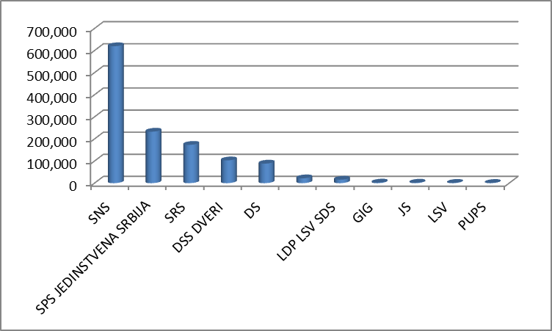
Štampani mediji – procena u EUR

Slide 11
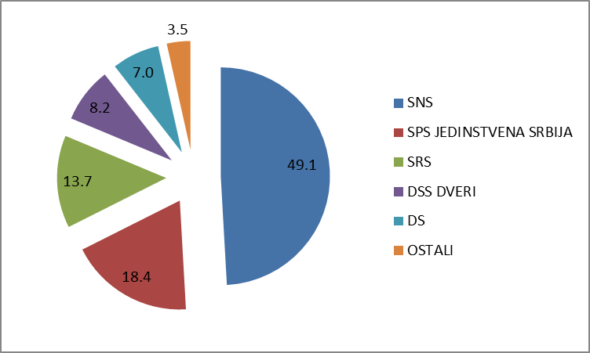
Štampani mediji – udeo lista u oglašavanju

Slide 12
Bilbordi – broj političkih oglasa kroz izbore

